Slide 1
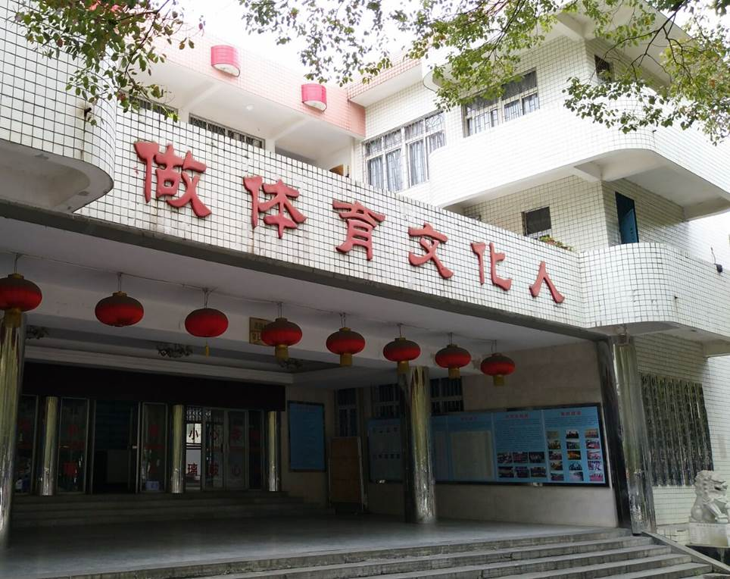
解读本科生学习指导手册
怎样成为一名合格的大学毕业生
教务秘书：王月英

Slide 2
学工办
做体育文化人

Slide 3
国培办公室
周道平院长
办公室
院办公室
张小林
副院长
办公室
教务办
吴湘军副院长办公室
研究生
办公室
荣誉室
平台

Slide 4
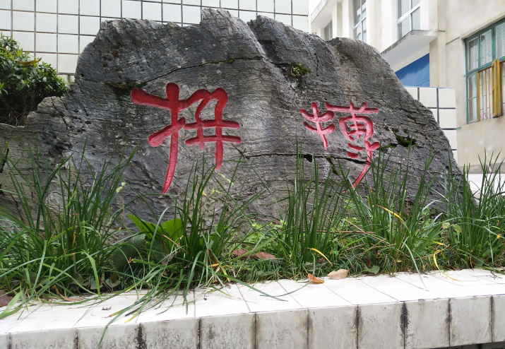
1
学籍管理
目 录
2
课程学习与合格
CONTENTS
3
考试与合格
4
实践与合格
5
青果系统的使用
6
其他注意事项

Slide 5
一、学籍管理(学籍获得与注册)
学生证
盖章注册
每学期
开学报到
学工办
1. 注册
青果系统
网上注册
教务办

Slide 6
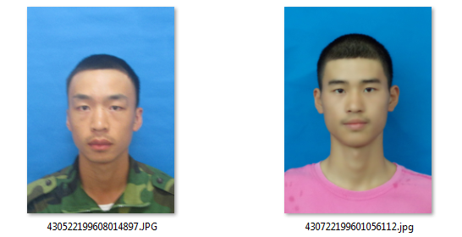
2.电子版寸照

Slide 7
http://jwc.jsu.edu.cn/
3.青果系统核对信息
青果系统－学籍管理－学籍档案－增改基本信息－把空的信息补全，选定“火车票优惠到站”名称，便于办理学生证、优惠卡。

Slide 8
http://www.chsi.com.cn/
4.学信网核对信息
三个月取得学籍
三个月取得学籍
强调
学信网的帐号和密码一定要记住，教师资格证报名、考研、考公务员、毕业信息、就业单位审核学位等。

Slide 9
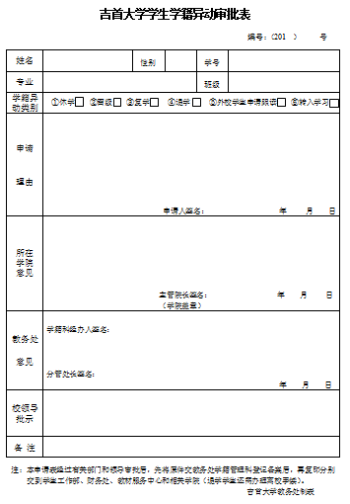
学籍异动
休学
申请原因
转入学习
周院长签字
留级
外校跟读
教务处蒋处长签字
复学
退学
教务处学籍科备案
院教务办备案

Slide 10
二、课程学习与合格（人才培养方案）
半社会的人
学生
社会交往
学习
为人、处事 恋爱、创业
基本任务
业余生活

Slide 11
培养目标——体育教育专业
本专业培养德、智、体、美全面发展，掌握现代教育教学理论与方法，熟悉学校体育课程与教学、课外体育锻炼和训练竞赛等方面的基本理论与方法，具备较强的体育师范教学能力和较好的专业技能，具有一定的体育科学研究能力，具有较好的创新意识和实践能力，能在中学等基础教育机构或相关单位从事体育教学、训练、管理工作的应用型人才。

Slide 12
培养目标——武术与民族传统体育专业
本专业培养德、智、体全面发展，较系统掌握武术与民族传统体育基本知识、技术与技能，掌握专项运动教学、训练、竞赛和管理的基本理论与方法，具备较强的武术、养生、民族民间体育基本技能和较高民族传统体育文化素养，以及传承中华民族传统体育文化的实践能力与创新精神，能胜任武术与民族传统体育方面教学、训练、科研、管理以及传统体育养生和民族民间体育文化传承等工作的高级应用型专门人才。

Slide 13
1、课程的分类（按人才培养方案分）
1 | 思想道德修养与法律基础
2 | 中国近现代史纲要
3 | 毛泽东思想和中国特色社会主义理论体系概论
4 | 马克思主义基本原理概论
5 | 形势与政策
6 | 大学英语1
7 | 大学英语2
8 | 大学英语3
9 | 大学英语4
10 | 大学计算机基础
11 | 数据分析与处理
12 | 创业基础
13 | 军事理论及训练
14 | 大学生心理健康
15 | 职业规划与就业指导1
16 | 职业规划与就业指导2
17 | 大学语文
公共必修课

Slide 14
公选必修课
13 | 军事理论及训练
14 | 大学生心理健康
15 | 职业规划与就业指导1
16 | 职业规划与就业指导2

Slide 15
通识选修课
创新能力
2门
科学素养
2门
人文精神
1门
本土特色
1门
艺术情趣术
1门
7门

Slide 16
武术与
民族传统体育
体育教育
1 | 体育概论
2 | 体育心理学
3 | 运动解剖学
4 | 运动生理学
5 | 健康教育学
6 | 体育科研方法
1 | 体育概论
2 | 体育心理学
3 | 运动解剖学B
4 | 运动生理学B
5 | 健康教育学
6 | 体育科研方法
7 | 教育心理学
8 | 教育学基础
9 | 现代教育技术应用
10 | 民族传统体育概论
学科基础课

Slide 17
武术与
民族传统体育
体育教育
1 | 学校体育学
2 | 运动技能学习与控制
3 | 体育统计学
4 | 体育保健学
5 | 运动训练学
6 | 体育游戏创编与实践
7 | 排球普修
8 | 足球普修
9 | 乒乓球普修
10 | 健美操普修
11 | 民族民间体育
12 | 田径普修1
13 | 田径普修2
14 | 篮球普修1
15 | 篮球普修2
16 | 体操普修1
17 | 体操普修2
18 | 武术普修
1 | 学校体育学B
2 | 中国武术导论
3 | 中国传统养生理论
4 | 民族传统体育竞赛组织与管理
5 | 体育保健学
6 | 运动训练学
7 | 体育游戏创编与实践
8 | 足球普修
9 | 乒乓球普修
10 | 民族民间体育
11 | 田径普修1
12 | 田径普修2
13 | 篮球普修1
14 | 篮球普修2
15 | 体操普修
16 | 跆拳道
专业主干课

Slide 18
武术与
民族传统体育
体育教育
1 | 田径专选1-4
2 | 篮球专选1-4
3 | 体操专选1-4
4 | 足球专选1-4
5 | 乒乓球专选1-4
6 | 排球专选1-4
7 | 羽毛球专选1-4
8 | 健美操专选1-4
9 | 体育舞蹈专选1-4
10 | 武术专选1-4
1 | 竞技武术套路1-6
2 | 散打格斗运动1-6
3 | 中国式摔跤1-6
4 | 武术普修（格斗、中国式摔跤方向）
5 | 散打普修（竞技武术套路方向）
专业限选课
按入学专项选修
每人限选一类，不可更改

Slide 19
体育教育
体育教育
理论任选5门
技术任选6门
专业任选课
1 | 体育社会学
2 | 体育史
3 | 体育场地设施
4 | 运动营养学
5 | 运动生物化学
6 | 健身锻炼方法与评定
7 | 运动生物力学
8 | 运动处方理论与方法
9 | 体育产业经营管理
10 | 体育绘图
11 | 社会体育学
1 | 游泳
2 | 舞蹈
3 | 团体操创编理论与实践
4 | 轮滑
5 | 羽毛球
6 | 健美运动
7 | 保健气功
8 | 跆拳道
9 | 网球
10 | 花样跳绳
11 | 户外运动
12 | 民族传统体育表演
13 | 瑜珈
14 | 舞龙舞狮

Slide 20
武术与
民族传统体育
体育教育
理论任选5门
技术任选6门
专业任选课
1 | 体育社会学
2 | 体育统计学
3 | 体育史
4 | 运动营养学
5 | 健身锻炼方法与评定
6 | 针灸与按摩基础理论与方法
7 | 体育产业经营管理
8 | 社会体育学
9 | 体育绘图
1 | 游泳
2 | 舞蹈
3 | 团体操创编理论与实践
4 | 排球
5 | 网球
6 | 羽毛球
7 | 健美运动
8 | 保健气功
9 | 空手道
10 | 毽球
11 | 户外运动
12 | 苗族鼓舞
13 | 龙舟
14 | 民族健身操
15 | 舞龙舞狮

Slide 21
体育教育
体育教育
必修9门
任选4门
教育基础课
1 | 教育心理学
2 | 教育学基础
3 | 教师道德与专业发展
4 | 教师书写技能
5 | 普通话与教师口语
6 | 现代教育技术应用
7 | 中学体育课程教学理论与方法
8 | 中学体育教学技能1
9 | 中学体育教学技能2
1 | 班级管理
2 | 中学生心理发展
3 | 基础教育课程改革
4 | 教育政策与法规
5 | 中学体育课程教材研究
6 | 中学体育教学科研方法
7 | 中学体育教学设计
8 | 中学体育课程资源开发与利用

Slide 22
综合身体素质达标
1学分
男子100米、二级蛙跳、1500米、引体向上、前抛实心球（五选四）
女子100米、二级蛙跳、800米、 1分钟跳绳、平板支撑（五选四）
1-4学期内每学期必须早操出勤， 每学期不低于36课时
不合格者可参加下一年度的测试
毕业前必须获得

Slide 23
2、课程的分类（按课程类型分）
运动解剖学
运动生理学
体育保健学
运动生物化学
大学英语
大学计算机
思想道德修养
学校体育学
体育统计学
运动训练学
体育概论
理论课
实践课
田径、篮球、体操、健美操、体育舞蹈、足球、排球、乒乓球等

Slide 24
3、课程合格标准
学分标准
成绩标准
单科成绩
所有课程均按学分计算
60分
平均成绩
所有规定学分都必须修满
70分
缺少一门课程学分不予毕业
两者缺一不可
Notes:
Content Layouts

Slide 25
菜鸟快递
4、教学场地
新体育馆
体育舞蹈馆
散打馆
室外篮球场
舞龙舞狮馆
健美操馆
体操房
田径场
武术馆
公用馆
综合体育馆
乒乓球馆
学院办公楼
学工办

Slide 26
5、双学位
专业课程基本合格
条件
双学
位学
院管
理日
常教
学
有精力有毅力
经济条件允许
申请时间
大二第二学期
经费标准
55-60学分，70元/学分

Slide 27
三、考试与合格
期末考试
期末补考
一般理论课考试19-20
一般技术课考试16周
素质选修课考试16周
专业选修课(提前考)
理论课第二周周末
技术课第二周以内
素质选修课无补考
考查理论课同技术课
考试
课程重修
五证考试
重修为收费学习
第四周开始重修选课
补考不及格者
重修补考仍不及格者
期末考试无故缺考
旷课超过该课程1／３
请假超过该课程２／３
英语应用能力或四六级
普通话（体：二乙，民三甲）
教师资格证
全国计算机
国家二级裁判员证

Slide 28
大二开始
上半年3月份报名5月份考试
下半年9月份报名11、12月份考试
大一第二学期
上半年3月份报名由学校普通话测试站安排考试时间
下半年9月份报名
可到州教育局报名考试
大二开始
上半年3月份报名6月份考试
下半年9月份报名12月份考试
大一开始
上半年5月份报名9月份考试
下半年12月份报名第二年3月份考试
五证考试
英语应用能力
英语四六级
普通话（二乙）
教师资格证
全国计算机
国家二级裁判员证
大三开始可考，每年9月份网上报名，11月考试，全国统考
学院根据情况组织培训考试

Slide 29
强调
除期末考试只需身份证外，所有考试必须凭准考证、身份证入考场，如遗失必须提前到辅导员处打好身份证明，否则不能参加考试。
达到普通话二乙水平以上的同学才能申请教师资格证考试，考试有笔试和面试，全部通过可发教师资格证。所有过级证都必须妥善保管，四六级、全国计算机、学位证、教师资格证均只能补证明。

Slide 30
英语应用能力、重修考试都采取个人教务系统网上报名，四六级到全国统一四六级报名网站报名，全国计算机以班级为单位将报名表发教务办，均采用财务微信交费；普通话第一次统一组织报名，班级统一交费到普通话测试站，第二次以后直接到普通话测试站报名；教师资格证报名在中小学教师资格考试网站，所有报名一旦交费后不可退报。
英语应用能力 25元/人/次
普通话 70元/人/次
全国计算机 95元/人/次
英语四级 26元/人/次
英语六级 28元/人/次
课程重修 70元／学分
教师资格证 70元／科
以当次
教务处
下发考
试报名
文件收
费标准
为准
仅供参考

Slide 31
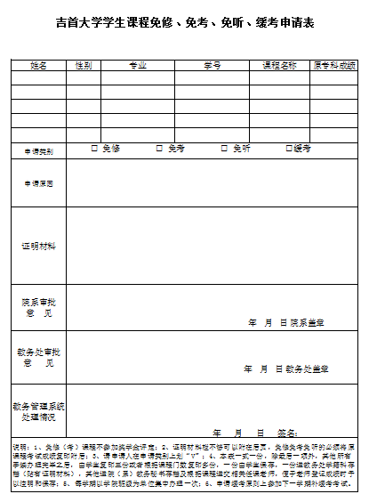
因病、受伤暂时不能参加理论或技术课考试
什么原因要缓考
医院证明材料
期末缓考与第二学期补考同步
重修缓考与第二学期补考同步
补考缓考与下一次重修期末考试
或下年级期末考试同步
缓考不及格直接进入重修环节
周院长签字
教务处蒋处长签字
教务处学籍科处理
学院教务办存档

Slide 32
四、实践与合格
集中
实践
综合
见习
毕业
实习
毕业
论文
创新
创业
2-6学期
第17-18周
每学期内容
不同
4、6学期
每期1周
中小学见习
提交见习报告
80分以上合格
7学期
1-12周
1-2周培训
3-12周中小实习
提交实习手册
实习鉴定表
75分以上合格
第6学期选论文
指导老师，提交
论文题目
第7学期提交开题
报告、初稿
第8学期2-3稿及
答辩
75分以上合格
创新创业培训
科技创新
专业技能
社会实践
4个学分

Slide 33
参加科技活动获奖、主持研究项目、公开发表论文、研究成果奖、国家专利等。
科技创新
创新创业
参加学科竞赛，获校级及其以上奖励和各类国家职业资格证书或专业技术资格证。
专业技能
学生手册
P235
各类社会实践受到国家级、省部级和学校表彰。校园文化活动竞赛。自主创业活动。GYB或SYB培训。其他社会活动。
社会实践
每年3月填写《吉首大学本科学生创新实践学分申请表》

Slide 34
五、青果系统的使用
网址：http://jwc.jsu.edu.cn
用户名：学号
密码：**（初始化密码为身份证后六位）
常用的功能有：
网上选课、各种报名、课表查询、成绩查询、考试安排表、网上评教、个人信息查询

Slide 35
基本信息
登录青果系统第一件要做的事
增改自己的基本信息、填写火车站名
学生学籍－－学籍档案－－增改基本信息
完善个人基本信息，需要乘火车的选择火车站站名（只能选择，没有火车站的填写最近的火车站名），

Slide 36
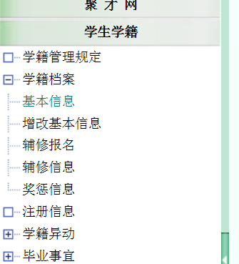
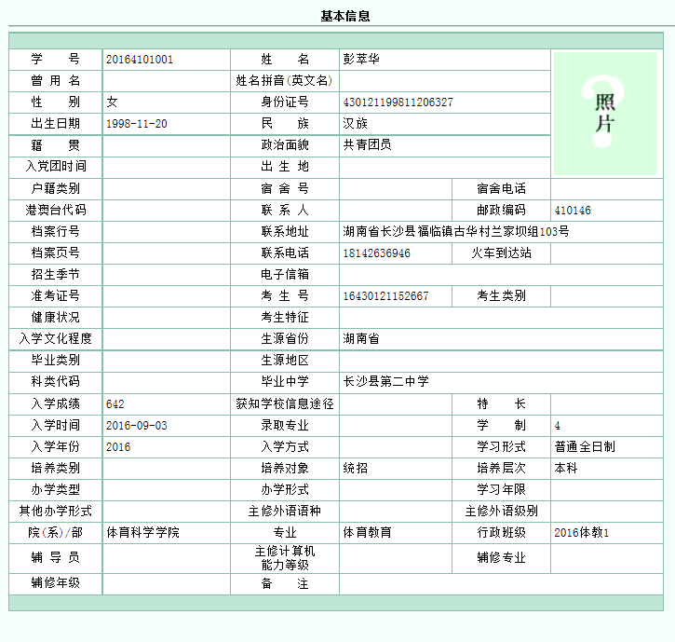

Slide 37
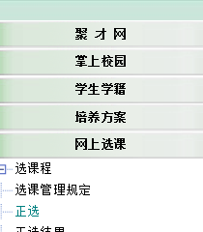
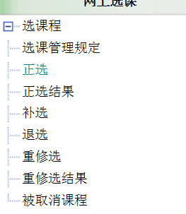
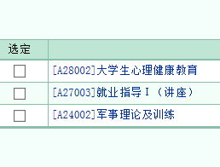
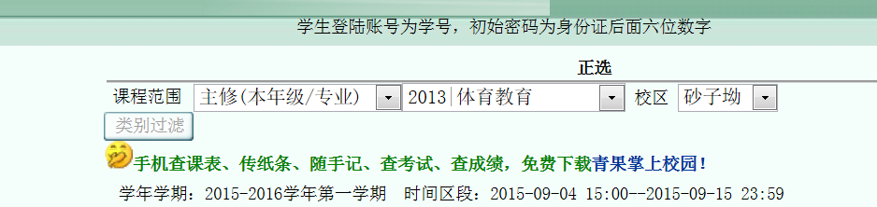
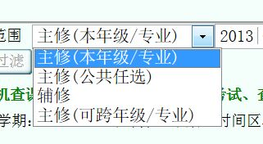
网上选课

Slide 38
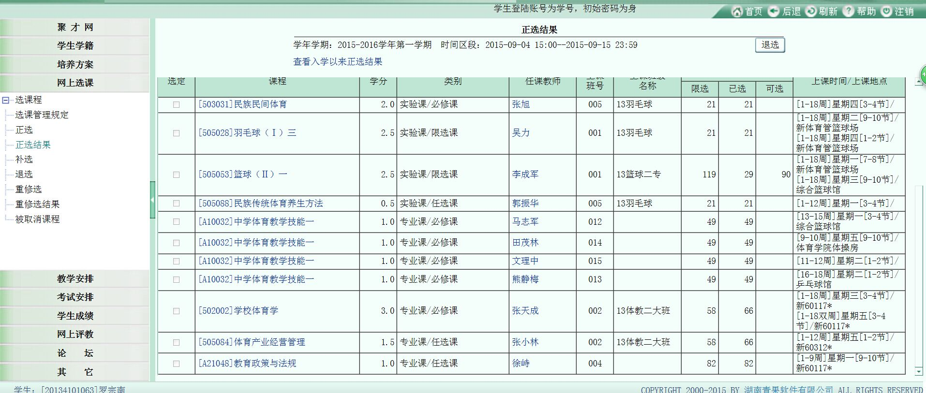
课表查询

Slide 39
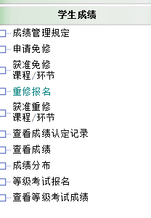
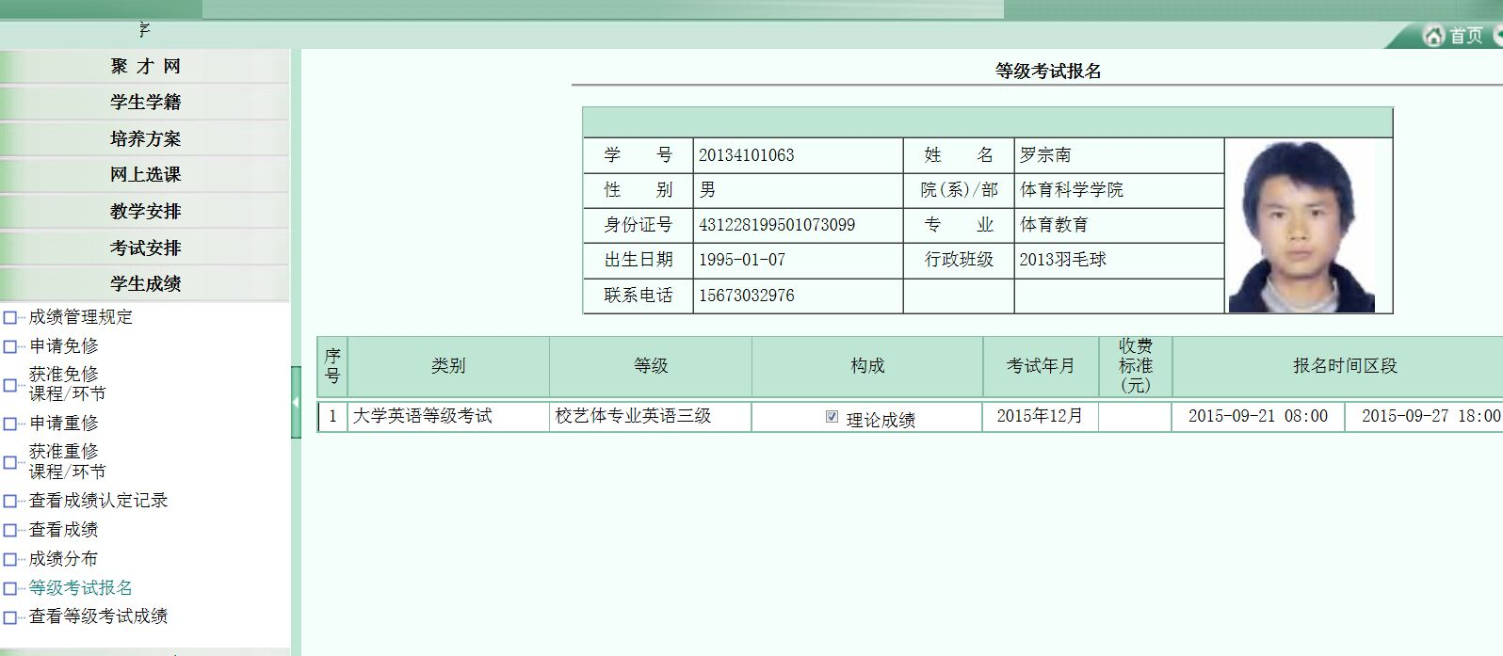
考试报名与成绩查询

Slide 40
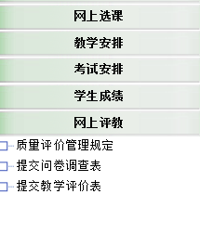
网上评教
每学期末评教一
次，没有评教、
恶意评教、消极
评教等不公平、
公正的
第二学期将不能
在第一时间选课

Slide 41
六、注意事项
1、学生证、优惠卡的补办：
学生证补办：每学期补办一次，具体时间等通知，身份证复印件正面一张，到学院教务办填表登记，补办费10元/人。
优惠卡补办：优惠卡吉首以外的学生购买火车票半票带磁性的纸片，每学期学生证到学工办注册后才能使用。经常与手机、卡放在一起容易消磁，补办费10元/人，每学年只有一次补办。优惠卡每年可使用四次，四次用完后每年12月份由班级负责人统一收齐到院教务办进行充磁。
强调：统一安排，不是你想办的时候就行补办

Slide 42
2、休学、当兵、退学手续：
有休学、当兵、退学等离校的学生要到学院教处办领取相应程序单，到各部门盖章登记后方可离校。
3、毕业信息采集、教育部网上信息核对：
大三9月份学校将统一组织进行毕业信息核对及照片采集，错过时间的自行到信息采集中心进行补照再传给学校，否则将法发放毕业证。
网上毕业信息核对关系到毕业证、学位证的发放信息是否正确，必须在规定 时间内认真核对，以通知时间为准。

Slide 43
4、成绩置换：
1）代表学校参加省级以上学科竞赛：比赛学期或训练学期挂的课程可以根据比赛成绩进行置换，置换的成绩不能参加评奖评优。
2）根据新的人才培养方案：在创新创业、学科竞赛、获各类证书、科研能力等方面突出的，除计算创新创业学分以外还可以置换不超过4学分总学分。

Slide 44
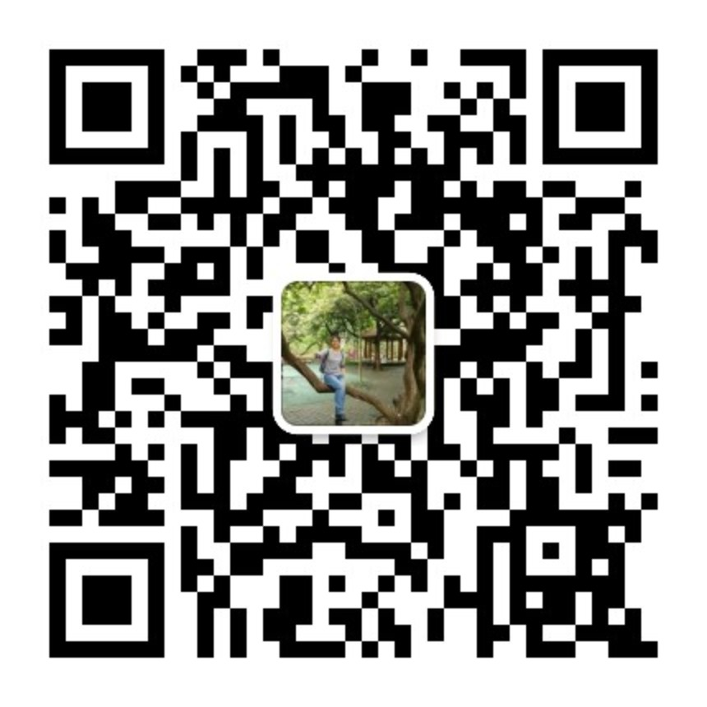
5、要关注的网站
1、吉首大学网站： http://www.jsu.edu.cn/
2、教务处网站： http://jwc.jsu.edu.cn/
3、体育科学学院网站： http://tyxy.jsu.edu.cn/
4、素质教育中心网站http://szjy.jsu.edu.cn/
5、财务处网站： http://caiwu.jsu.edu.cn/
6、学信网网站：http://www.chsi.com.cn/
7、财务微信公众号：
8、体育学院教务办微信公众号：

Slide 45
教务办公众号内容
教学新闻
毕业问题
学生工作要点
学生通知
考试重修
教师工作要点
教师通知
手续办理
学生成果
全师通知
教师问答
教师成果
审核评估
信息反馈
教学动态
教学通知
教学问答

Slide 46
6、处分
1、一学期门课无故旷课达三分之一及以上的课程，请假超过三分之二以上的课程，取消考试资格，直接重修。
2、每学期挂科达本学期总分学40%及以上的同学，给予学业警告处分，通知家长。每学年挂科未达到学年总分学60%的同学，经学院审核报教务处行文，转入下一年级学习，通知家长。留级后仍不能达到 60%的，作退学处理。
3、毕业论文工作开始前，累计不及格课程达15学发以上的，不能参加毕业论文环节，报教务处编入下一年级学习。
4、考试舞弊情节较轻给予警告处理，情节较重给予严重警告处分，两次舞弊或一次舞弊情节非常严重给予记过处分。

Slide 47
7、毕业证及学位证获取条件
1）课程成绩平均分达到70分，否则两证都拿不到
2）素质选修课修满学分，否则两证都拿不到
3）普通话达到二乙（民传三甲），否则两证都拿不到
4）获得英语应用能力证，否则拿不到学位证
5）通过教师资格证考试，拿教师资格证
6）实习成绩达75分者，否则两证都拿不到
7）毕业论文成绩达中等以上（75分）者，两证都拿到
8）无各种考试舞弊，否则拿不到学位证
9）无打架、斗殴等违反校纪校规，否则拿不到学位证

Slide 48
免试推优硕士研究生政策
学业成绩排名10%以内（除通识选修课），无补考。
英语过四级
直接免推资格
在“挑战杯”、“互联网+”大赛中，获全国二等奖以上（含二等奖）的（每个团体项目最多可从前3名中推荐1人，只推荐1次，排名靠前者优先）
基本
条件
学科竞赛获省以上前三等奖
公开发表论文
专利发明
其他各种获奖
其他条件

Slide 49
一定要主动关注发布的消息，
一定要认真完成课程的学习，
一定要谨慎对待专选课选择，
一定要按学分选择素质选修课，
一定要及早拿到五证。
校长亲授学位
顺利毕业
75分以上
毕业证
学位证
实践成绩合格
大四以前通过
综合见习
毕业实习
毕业论文
创新创业
实践周
身体素质达标
五证齐全
平均分70以上
英语应用能力证
全国计算机证
普通话过级证
英语四六级（不必须）
教师资格证
国家二级裁判员证
修好每一门课
专业课
公共课
素质选修课
千万不要违纪处分，
千万不要舞弊，
千万不要缺课，
千万不要自以为是，
千万 不要不关心自己。

Slide 50
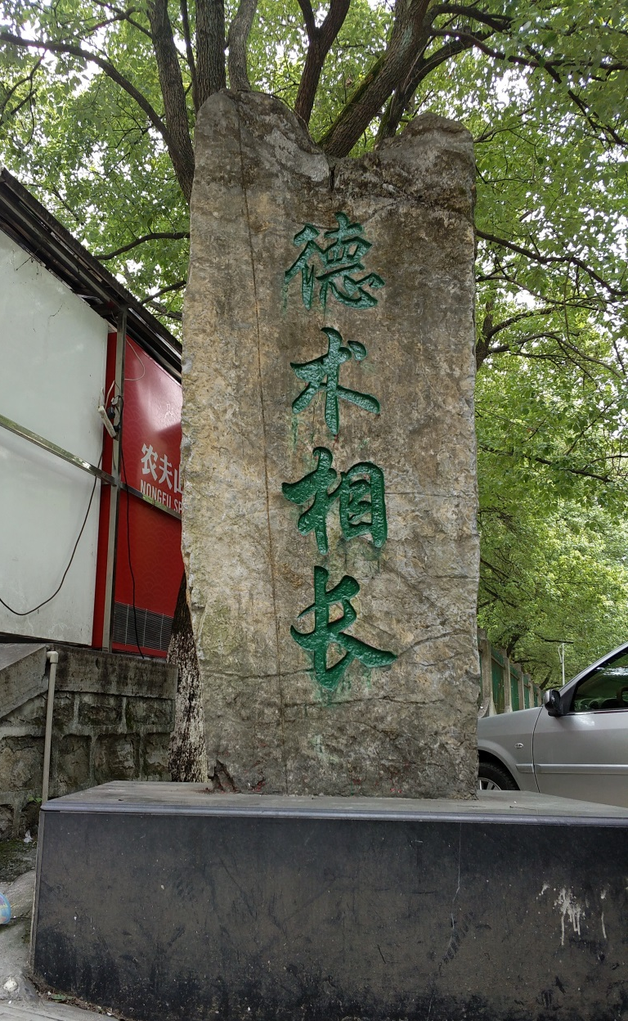
Thank You!

